Slide 1
Кейс от компании
SWSU Case Championship 2022
Секция
Кейс
расчет технологического процесса изготовления датчика.
ЭнергоТех

Slide 2
Информация о компании
«ЭкоНива АПК» — ведущий аграрный холдинг России. По объемам производства молока занимает третье место в мире, первое — в Европе и в России. Основное направление деятельности — молочное животноводство. Также развивает растениеводство, селекцию и семеноводство, племенное скотоводство, органическое производство.
2

Slide 3
Описание проблемы
В настоящий момент сроки поставок запчастей для сельхоз техники сильно выросли, в том числе и компонентов электрооборудования. Датчики, соленоиды и другие устройства встречаются на полках наших складов все реже и реже. К сожалению, все производственные процессы происходят за пределами нашей страны, мы вынуждены ждать их по несколько недель или даже месяцев из-за границы. Наши Клиенты уже столкнулись с тем, что из-за выхода из строя всего одного электромагнитного клапана останавливается целая машина.
3

Slide 4
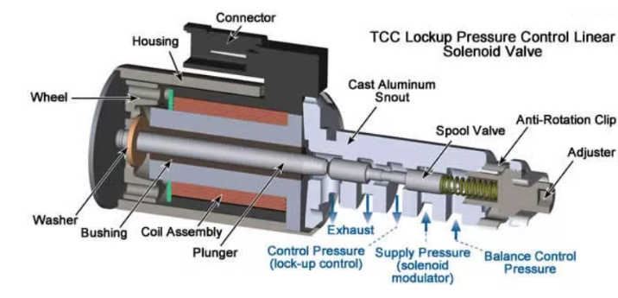
Исходные данные
На фото, схематически показаны все элементы, для изучения и опытов мы готовы предоставить исправные клапаны и датчики. Для их получения следует обратиться по адресу: г. Курск, Курская обл., ул. 50 лет Октября ул., 94, ФГБОУ ВО «ЮЗГУ» ауд. Г-810а.
4

Slide 5
Задачи
Цель кейса – Сократить время поставки запчастей, уменьшить стоимость запчасти в связи с импортозамещением.
Задача кейса - Сделать расчет технологического процесса изготовления электронных компонентов.
Ожидаемый эффект - Компания может обратиться в любое специализированное предприятие, будь то оно в Новосибирске или Санкт-Петербурге, и местный производитель сможет воспроизвести и предоставить готовое изделие.
5

Slide 6
Требования к оформлению
Презентация Microsoft Office PowerPoint не более 20 слайдов формата А3, включая:
Слайд 1. Титульный слайд, который должен содержать следующею информацию: название кейса, логотип команды, ФИО капитана, ВУЗ, контакты.
Слайд 2. Представление команды: фотография, ФИО, специальность, курс, опыт участия в других кейс-чемпионатах каждого участника. Дополнительная информация о профессиональных компетенциях участников и достижениях команды.
Основными критериями оценки представленных на конкурс решений являются:
реализуемость решения
проработанность решения
оценка экономического эффекта
оригинальность и инновационность
презентация
6

